Slide 1
Об организации работы ответственных за организацию аттестации педагогических работников в образовательных учреждениях муниципального образования Славянский район в связи с вступлением в силу нового Порядка аттестации
М.В. Попкова – главный специалист МКУО ЦОКО

Slide 2
Федеральные документы

Slide 3
Региональные документы

Slide 4
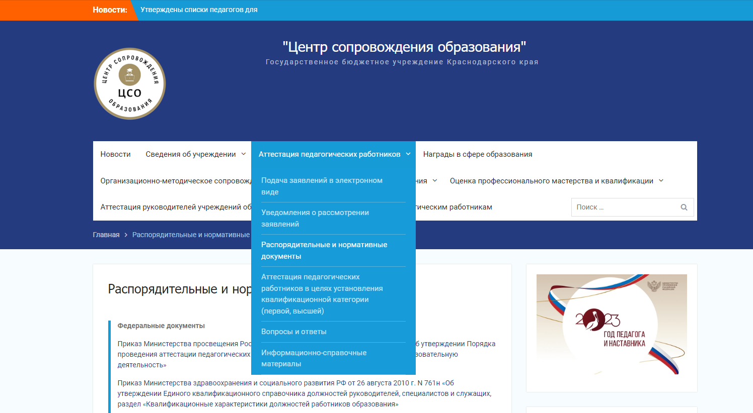
Документы опубликованы на официальном сайте Центра сопровождения образования в разделе «Аттестация педагогических работников» «Распорядительные и нормативные документы» «Региональные документы»

Slide 5
Технологическая схема
Определены периоды представления педагогами результатов своей профессиональной деятельности
Период не более 5 лет, если аттестация в целях установления первой квалификационной категории проводится впервые или срок действия ранее установленной первой или высшей категории истек;
* за период, к которому относится временной промежуток между датой ранее установленной квалификационной категории и датой подачи заявления для установления квалификационной категории вновь при прохождении аттестации в целях установления высшей квалификационной категории, если имеется по одной из должностей первая или высшая квалификационная категория.

Slide 6
Инструкция для педагогического работника, подающего заявление о проведении аттестации (на общих основаниях)

Slide 7
Инструкция для педагогического работника, подающего заявление о проведении аттестации (на общих основаниях)

Slide 8
Инструкция для педагогического работника, подающего заявление о проведении аттестации (по льготе)
Не рассматривается на заседании педагогического совета образовательной организации;
Не проводится оценка специалистами экспертами;
Решение об установлении квалификационной категории педагогам-льготникам принимает аттестационная комиссия

Slide 9
Инструкция для педагогического работника, подающего заявление о проведении аттестации (на установление категории «педагог-наставник», «педагог-методист»)
Выбрать «Имею право на аттестацию по ходатайству».
Загрузить сканированную копию документа, подтверждающего наличие ранее установленной высшей квалификационной категории (приказ и приложение к приказу с фамилией аттестуемого (обязательно).
Загрузить сканированную копию ходатайства руководителя.

Slide 10
Изменения в измерительных материалах для оценки профессиональной деятельности педагогических работников ВАЖНО ! При прохождении аттестации в настоящее время можно использовать как старые, так и новые Перечни критериев и показателей

Slide 11
Изменения в измерительных материалах для оценки профессиональной деятельности педагогических работников
Результаты участия в проектной(социально-значимой) деятельности – теперь в НОВОМ пункте «Деятельность по организации проведению воспитательной работы с обучающимися в перечнях всех должностей, кроме «Педагога-организатора», «педагога-психолога» и педагогов ДОУ и оцениваются (у всех) в 5 баллов (не более 15 баллов).
Экспериментальная и инновационная деятельность в профессиональной области может быть представлена на уровне ОО (5 баллов – не более 15).
Методические разработки обязательно представляются только на высшую категорию (кроме должности «методист»).
Организационно-методическая деятельность (активное участие, а не руководство) обязательно для первой квалификационной категории

Slide 12
Изменения в измерительных материалах для оценки профессиональной деятельности педагогических работников
Из пункта «Дополнительная консультативно-методическая деятельность» исключена работа в качестве наставника молодых учителей и руководителя педагогической практики
В некоторые пункты второго раздела добавлен результат –уровень ОО – 3 балла (не более 15 баллов)
«педагог-библиотекарь», «социальный педагог», «преподаватель-организатор ОБЖ» - для 1 и высшей категории.
«педагог-организатор», «учитель-логопед»(учитель-дефектолог), «старший вожатый», «педагог-психолог» – только для 1 категории.

Slide 13
План работы по аттестации педагогических работников на сентябрь 2023 года
Ознакомление педагогических работников ОУ с документами по аттестации педагогических работников (особое внимание на измененные федеральные и региональные документы).
Оформление документации по аттестации педагогических работников согласно новых федеральных и региональных документов.
Размещение на официальном сайте ОУ на странице «Аттестация педагогических работников» актуальные документы.
Ежемесячная предварительная проверка заполненных форм начиная 25-26 числа
Ежегодная самопроверка документов по аттестации педагогических работников по форме для оценки эффективности деятельности администраций образовательных организаций по организации и проведению аттестации педагогических работников
Ежегодный семинар для вновь назначенных и мало работающих в должности ответственных за организацию аттестации педагогических работников в образовательных учреждениях

Slide 14
Спасибо за внимание!

